Slide 1
Dragon Wars
2009182017 박찬유

Slide 2
목차
게임 컨셉
게임 흐름
개발 범위
개발 일정
자체 평가

Slide 3
게임 컨셉
장애물을 피하고, 적들을 격추시켜라
종스크롤 슈팅 게임

Slide 4
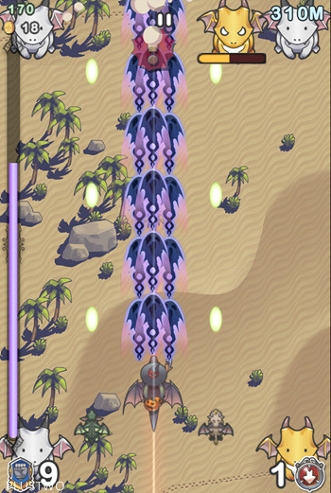
게임 흐름
메인 게임 화면
몬스터 5마리씩 나옴
격추시 몬스터 소멸 및 아이템 생성
탄환 자동발사
좌우로 이동

Slide 5
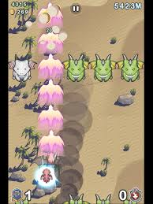
게임 흐름
메인 게임 화면
거리가 증가할수록 강한 적들이 나옴
아이템 습득시 공격강화
일정시간마다 캐릭터의 위치로
일직선으로 내려오는 장애물이 있습니다.

Slide 6
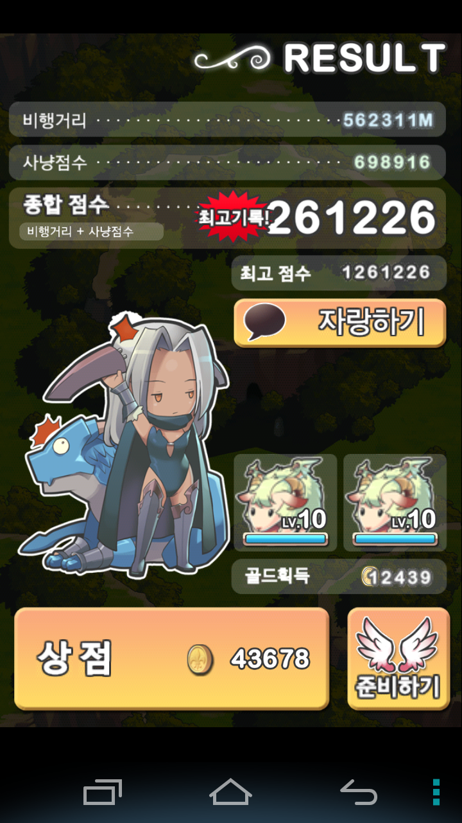
게임 흐름
클리어 화면
일정 거리 도달 시 클리어 후 클리어 화면 출력

Slide 7
개발 범위
 | 기본 구현
조작법 | 키보드 이동
게임 기능 | 거리에 따라 적들의 체력과 이동속도가 빨라짐 바로 전의 캐릭터의 위치로 장애물이 내려옴 일정 거리 도달 시 클리어 클리어했을 시 점수 환산이 되도록 구현
맵 | 1개
사운드 | BGM : 메인, 게임플레이, Clear, GameOver 효과음 : 적들 격추, 아이템 습득

Slide 8
개발 일정
주 | 주제
1주 | 프레임 워크 제작, 리소스 수집
2주 | 메인 화면에서 게임 시작 클릭, 캐릭터 이동
3주 | 배경 이동, 캐릭터 애니메이션 구현
4주 | 탄환 발사 구현, 몬스터 구현, 충돌 체크 구현
5주 | 중간점검(부족한 부분 수정)
6주 | 거리 별로 적들 난이도 조정, 장애물 구현
7주 | 이펙트 구현, 클리어 시에 점수 환산 구현
8주 | 사운드 구현
9주 | 밸런스 조정
10주 | 최종 점검

Slide 9
자체 평가
평가 항목 | 평가
발표자료에 포함할 내용을 다 포함 했는가? | B
게임 컨셉이 잘 표현되었는가? | C
게임 핵심 메카닉의 제시가 잘 되었는가? | C
게임 실행 흐름이 잘 표현되었는가? | A
개발 범위가 구체적이며, 측정 가능한가? | B
개발 계획이 구체적이며, 실행 가능한가? | B

Slide 10
감사합니다.

